Slide 1
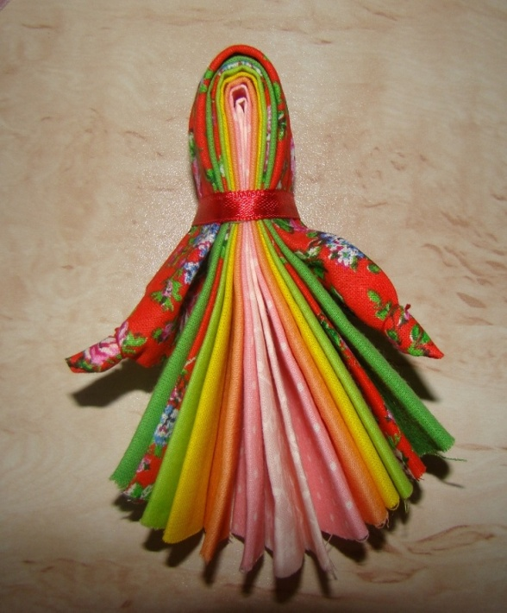
Куклы наших предков.
Технология изготовления куклы
«Северная берегиня»

Slide 2
Цель : выполнить куклу-оберег.
Задачи:
Образовательная – расширить кругозор , познакомить со славянскими, народными куклами, познакомить с технологией изготовления куклы-оберега;
Развивающая – развивать фантазию и творческие способности, самостоятельность, инициативу;
Воспитательная – воспитание уважения к народным традициям, познавательной потребности, интереса и активности, воспитание художественного и эстетического вкуса.

Slide 3
Методы обучения:
Устное изложение нового материала с использованием презентации «Куклы наших предков» , демонстрация образцов изделий, показ трудовых приемов
Наглядно-демонстрационный материал:
Образцы оберегов, таблицы «Символика оберегов», презентация «Обереги»

Slide 4
Оборудование:
образцы оберегов;
инструменты и принадлежности (ножницы, нитки, лоскуты ткани, ленты)
презентация «Куклы наших предков»

Slide 5
Тряпичная кукла
Кукла издревле сопровождала человека на протяжении всей его жизни: встречала новорожденного в колыбели, помогала в тяжелые времена, принимала на себя болезни, оберегала от злых сил.
Относиться к ней надо трепетно и с любовью.

Slide 6
Куклы …
В наш век куклы - это, чаще всего, детские игрушки.
Но так было не всегда.
В древности славяне к ним относились вполне серьезно. Куклы были основными оберегами, каждая из них выполняла свои «обязанности».

Slide 7
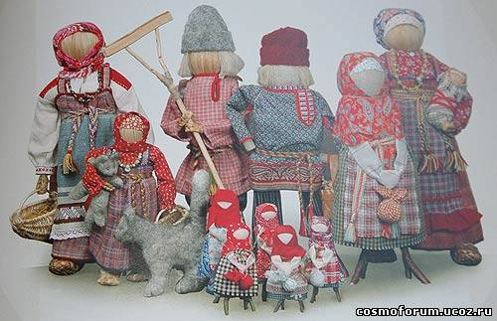
кукла – вестник добра
Куклы наших предков несли в себе доброе начало и были безликими. Кукла с лицом, по мнению славян,
обретала душу и
могла быть
использована
для колдовства и
наведения порчи.

Slide 8
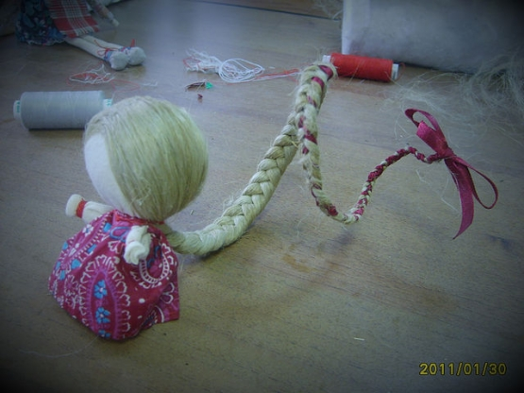
Женское счастье
Это очень древняя кукла, она была найдена при раскопках в Ржевом 19век
Женское счастье - особенное:
оно твердо стоит на ногах,
коса служит опорой.
Длинная коса-долгая жизнь,
толстая коса-крепкое здоровье.
В древности
женскую душу сравнивали с мышкой:
она хлопотливая маленькая хозяйка
своего дома,
у нее много забот,
но и о себе она не забывает.
Куколка является
оберегом женского счастья.

Slide 9
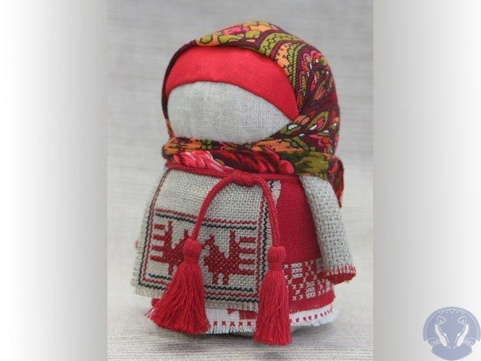
Кукла ЗЕРНУШКА
Эта кукла имеет несколько названий: Зернушка, Зерновушка, Крупеничка, Горошинка
Куклу Зернушку почитали за то,
что она «отвечала»
за хороший урожай

Slide 10
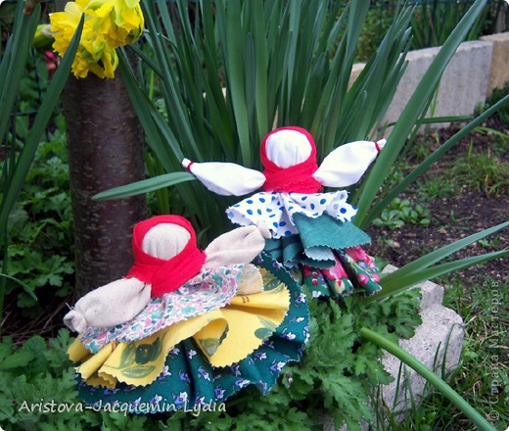
Кукла-колокольчик
У куколки три юбки.
У человека тоже три царства: медное, серебряное, золотое.
И счастье складывается тоже из трех частей.
Если телу хорошо, душе радостно, дух спокоен, то человек вполне счастлив.
Эта куколка - веселая, задорная, приносит в дом радость и веселье. Это оберег хорошего настроения..

Slide 11
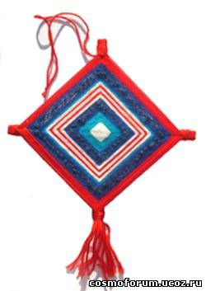
Божье Око
Эта кукла являлась одной из древних обережных кукол для дома.
"Крестообразная композиция
выражает идею
распространения сил добра
или охраняющих сил
на все четыре стороны света"

Slide 12
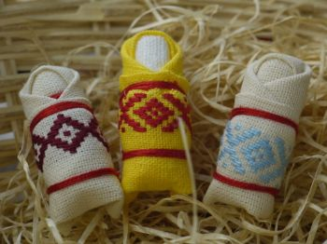
кукла Бессоница или ПЕленашка
Защитить ребенка от злых духов и успокоить в колыбели была способна кукла Бессоница.

Slide 13
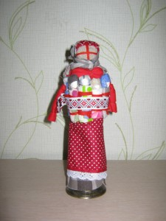
КУКЛА МОСКОВКА
Другое название куклы
“Седьмая Я” (семья).
Она – Берегиня.
Кукла имеет шесть детей,
привязанных к поясу или
прикрученных поясом.
Это кукла – символ
материнской заботы и
любви

Slide 14
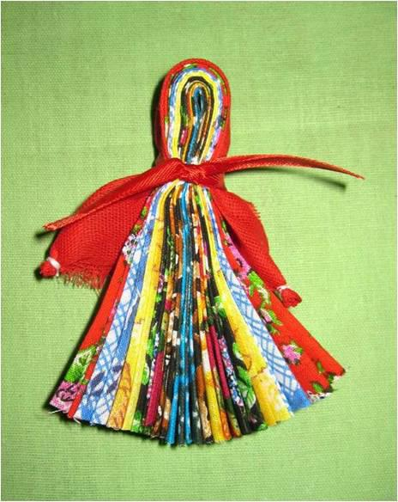
Северная берегиня
1. Северная берегиня - это кукла-
оберег для дома. Считалось,
что она приносит благополучие
в дом и охраняет его покой.
Её ставили в северный угол избы.
Многослойность этой куклы
указывала на
множество тел человека,
множество миров,
множество воплощений души.
Кукла распространена в
северном Прикамье.

Slide 15
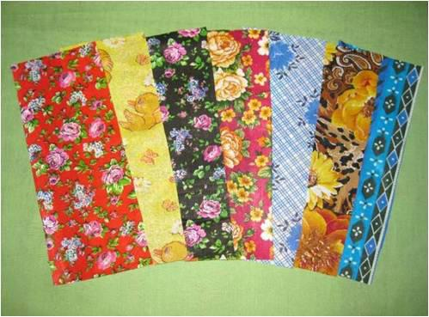
Технология изготовления
1. Для выполнения куклы берем 7-9 кусочков ткани разного цвета 9Х18 см.

Slide 16
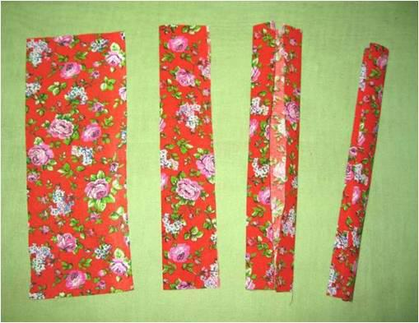
2. На каждом кусочке ткани находим середину, заворачиваем к середине края и все складываем пополам.

Slide 17
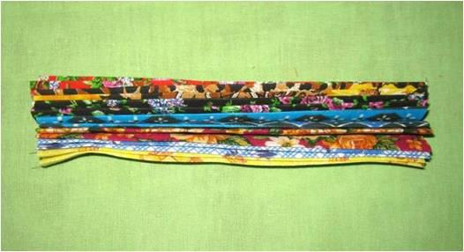
3. Все полученные детали собираем вместе

Slide 18
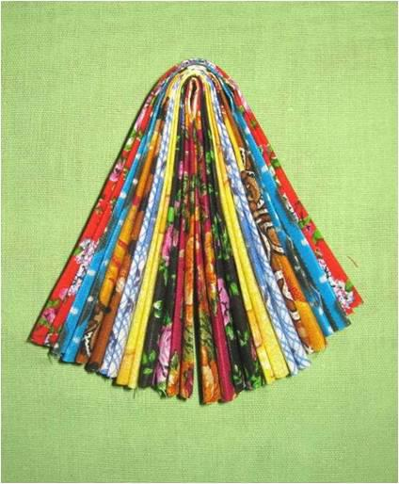
4. Складываем
все пополам

Slide 19
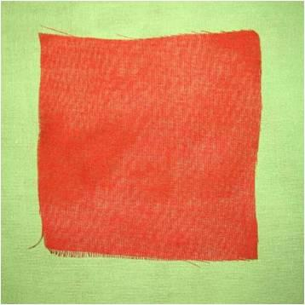
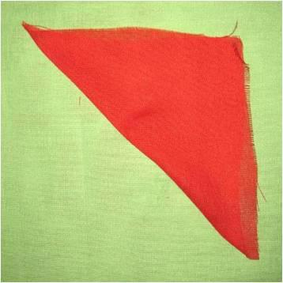
5. Для платка берем ткань 10Х10 см и находим середину по диагонали.

Slide 20
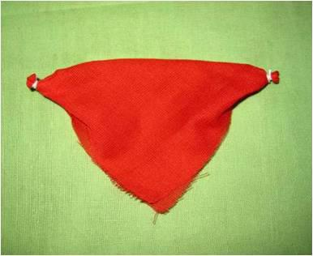
6. На платке формируем руки куклы.

Slide 21
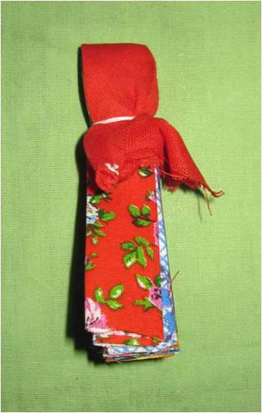
7.Надеваем платок
на голову куклы и
закрепляем с
помощью ниток.

Slide 22
8. Украшаем
куклу лентой.

Slide 23
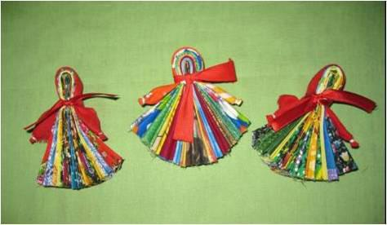
Наша берегиня готова

Slide 24
Я надеюсь, что мне удалось донести до слушателей
интерес к народному творчеству,
бережное отношение к традициям народа

Slide 25
Тряпичная кукла
Кукла издревле сопровождала человека на протяжении всей его жизни: встречала новорожденного в колыбели, помогала в тяжелые времена, принимала на себя болезни, оберегала от злых сил.
Относиться к ней надо трепетно и с любовью.

